Slide 1
АТМОСФЕРА, ЕЕ СОСТАВ, СТРОЕНИЕ И ЗНАЧЕНИЕ

Slide 2
СОСТАВ АТМОСФЕРЫ

Slide 3
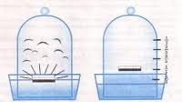
СОСТАВ АТМОСФЕРЫ
21%
КИСЛОРОД
1%
78%
ДРУГИЕ ГАЗЫ
АЗОТ

Slide 4
Состав воздуха | Количество | Значение
Азот | 78% | Входит в состав белков, его соединения обеспечивают минеральное питание растений
Кислород | 21% | Дыхание живых организмов
Углекислый газ, озон | менее 1% | Предохраняет Землю от охлаждения («утеплитель Земли») Защищает Землю от ультрафиолетовых лучей

Slide 5
СТРОЕНИЕ АТМОСФЕРЫ
В Е Р Х Н И Е С Л О И
А Т М О С Ф Е Р Ы
С Т Р А Т О С Ф Е Р А
Т Р О П О С Ф Е Р А

Slide 6
СТРОЕНИЕ АТМОСФЕРЫ
Слои атмосферы | Верхняя граница (км) | Особенности воздуха | Наличие влаги и облаков | Особенности температуры
Тропосфера | 8-10 или 16-18 км | Содержит 4/5 всего воздуха | Содержится почти вся влага и много облаков | С высотой понижается, достигая -55⁰С
Стратосфера | 55 км | Содержит разрежен-ный воздух | Очень мало влаги, почти нет облаков | С высотой повышается, достигая 0⁰С
Верхние слои атмосферы | Примерно 1000 км | Воздуха почти нет | Влаги и облаков нет | Температура с высотой понижается до -270⁰С
Слои атмосферы | Верхняя граница (км) | Особенности воздуха | Наличие влаги и облаков | Особеннос-ти температу-ры
Тропосфера
Стратосфера
Верхние слои атмосферы

Slide 7
ДОМАШНЕЕ ЗАДАНИЕ
§ 38, рабочая тетрадь на печатной основе № 1 – 4 ст. 61.

Slide 8
Шар с коротышками поднимался вверх, стало так тепло, что Незнайка снял свою шляпу и закричал:
1. -Тепло то как, теплее, чем на Земле!
2. Вскоре показалась белая планета.
3. -Это овсяный кисель, мы сейчас поедим его, - обрадовался Сиропчик!
4. -Нет, это дым и мы задохнемся, - заворчал Ворчун.
5.-Нет, мы его пролетим и будет легко дышать, - успокаивал всех Смекайло.
6.-Ой, какие красивые перышки, я хочу взять такое перышко, но должно быть мягким и теплым, - решила Ромашка.
-Нет, вы все перепутали, - сказал Знайка.

Slide 9
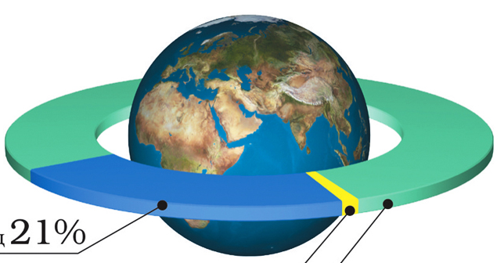
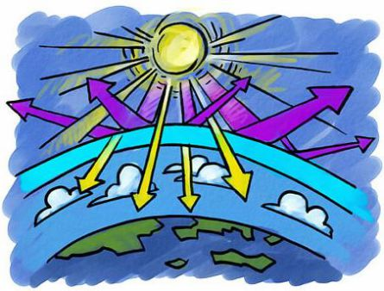
Достигнуты ли цели урока? На все ли основные вопросы вы теперь можете ответить?
ПОНЯТИЕ «АТМОСФЕРА»
СОСТАВ
АТМОСФЕРЫ
СТРОЕНИЕ АТМОСФЕРЫ
ЗНАЧЕНИЕ АТМОСФЕРЫ

Slide 10
СПАСИБО ЗА РАБОТУ

